Slide 1
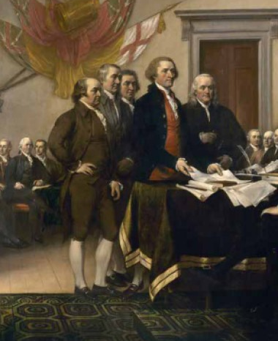
Британские колонии против метрополий. Образование США
История, 8 класс
100ballnik.com

Slide 2
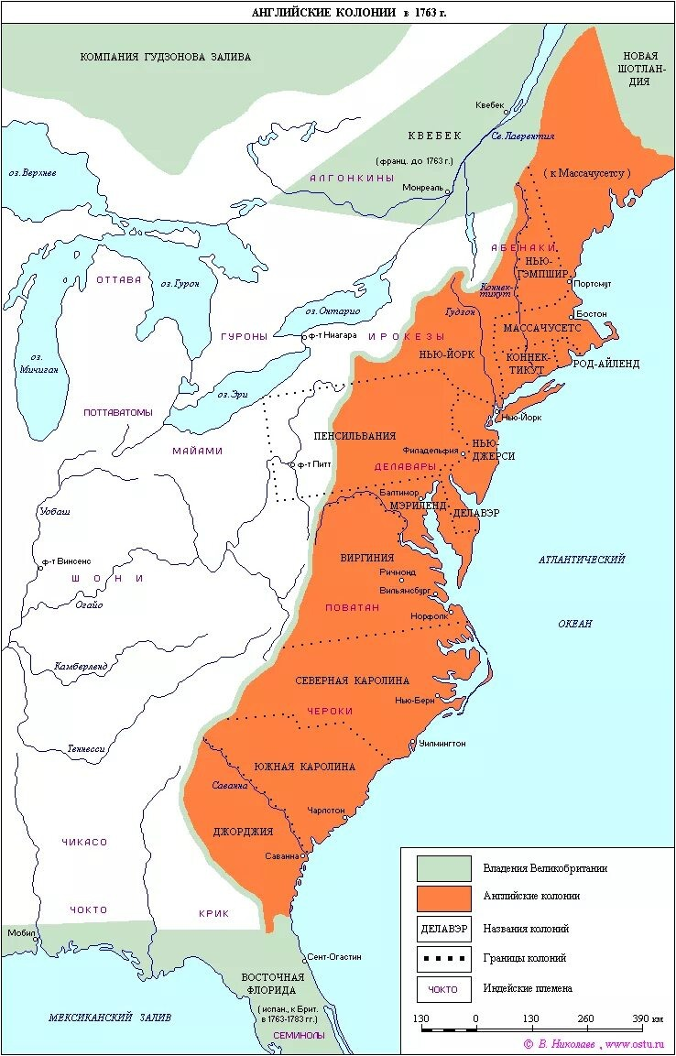
Как были устроены английские колонии
К середине XVIII века в Северной Америке у Великобритании было 13 колоний с разным управлением.
Первая колония – Джеймстаун – основана в 1607 году.
Пилигримы с корабля «Мэйфлауэр» в 1620 году попытались создать самоуправление.
Колонии управлялись губернаторами (выборными, назначенными королём или владельцем).
Местные законы принимали выборные законодательные собрания
100ballnik.com

Slide 3
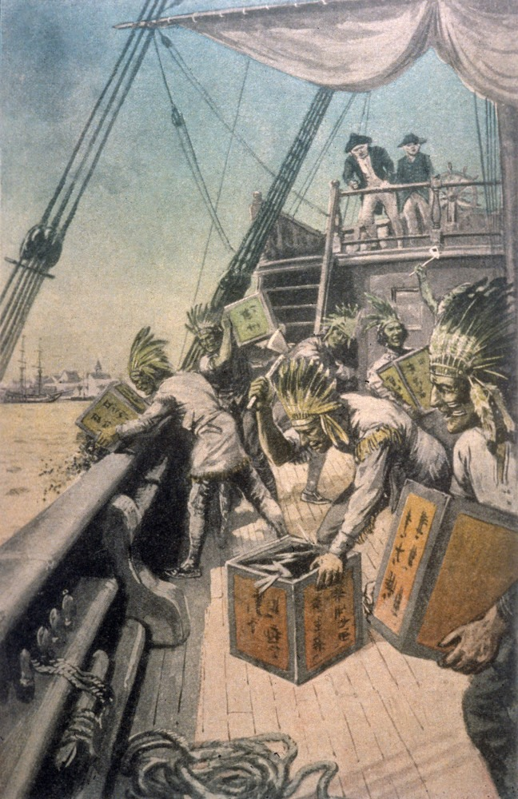
Причины конфликта с Великобританией
Великобритания начала облагать колонии налогами, что вызвало протест и привело к конфликту.
После дорогостоящей Семилетней войны Великобритания обложила колонии налогами.
Колонисты возмутились, заявив: «Нет налогов без представительства!» (так как не избирали депутатов в английский парламент).
Протесты против «гербового сбора» и законов о налогах объединили колонистов.
Кульминацией протеста стало «Бостонское чаепитие» в 1773 году, когда колонисты выбросили в море партию чая в знак протеста против налогов.
100ballnik.com

Slide 4
Начало войны и провозглашение независимости
Вооружённый конфликт перерос в войну за независимость, завершившуюся принятием Декларации независимости.
1. Повод к войне (1775): Столкновения при Лексингтоне и Конкорде между британскими войсками и колониальным ополчением.
2. Создание армии: Второй Континентальный конгресс назначил Джорджа Вашингтона главнокомандующим.
3. Идея независимости: Томас Пейн в брошюре «Здравый смысл» призвал к полной независимости.
4. Декларация независимости (4 июля 1776): Томас Джефферсон подготовил документ, провозглашавший создание США.
100ballnik.com

Slide 5
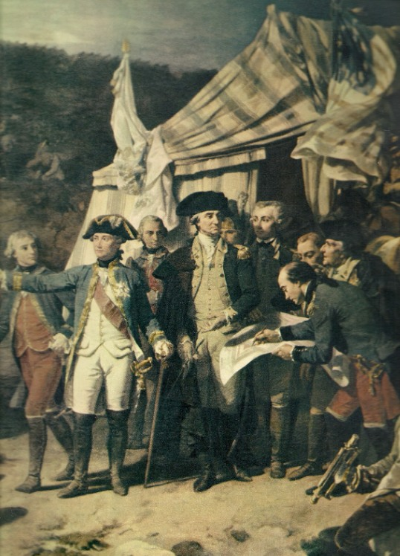
Ход Войны за независимость
Несмотря на первоначальные трудности, американцы одержали победу благодаря помощи Франции и собственному упорству.
Американская армия была слабой, недисциплинированной и плохо снабжалась.
Переломный момент – победа американцев при Саратоге в 1777 году.
Франция, желая ослабить Великобританию, вступила в войну на стороне США (1778), предоставив войска и флот.
Решающая победа: окружение и капитуляция британской армии при Йорктауне в 1781 году.
100ballnik.com

Slide 6
Почему Великобритания проиграла?
Великобритания, имея превосходство в ресурсах, не смогла удержать колонии по нескольким ключевым причинам.
Война велась на другом континенте, что затрудняло снабжение.
Американцы сражались на своей территории и хорошо знали местность.
Помощь европейских стран, особенно Франции, которая отвлекла силы Британии по всему миру.
Упорство и мотивация американских колонистов, боровшихся за свою свободу и землю.
100ballnik.com

Slide 7
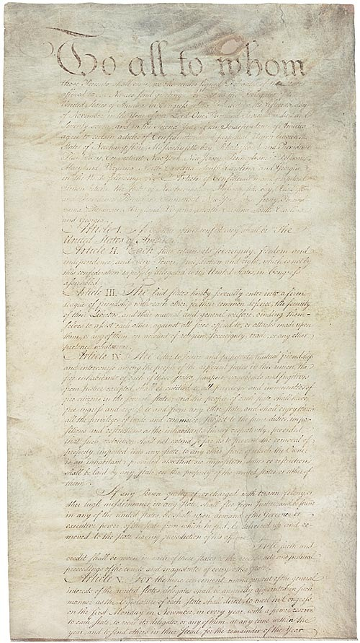
Первая конституция США и её слабости
Первая конституция США, «Статьи Конфедерации», создала слишком слабое центральное правительство.
Штаты имели большую независимость, как отдельные государства.
У центрального правительства не было сил, денег и власти.
Нельзя было собирать налоги, содержать армию, регулировать торговлю.
Это привело к экономическому хаосу и восстаниям, например, восстанию Шейса.
100ballnik.com

Slide 8
Создание новой Конституции США
Чтобы исправить слабость власти, в 1787 году была принята новая Конституция, действующая до сих пор.
ЗАКОНОДАТЕЛЬНАЯ ВЛАСТЬ (Конгресс)
ИСПОЛНИТЕЛЬНАЯ ВЛАСТЬ (Президент)
СУДЕБНАЯ ВЛАСТЬ (Верховный суд)
· Палата представителей (избирается народом).
· Избирается на 4 года.
· Судьи назначаются пожизненно.
· Главнокомандующий армией.
· Сенат (по 2 сенатора от штата).
· Следят за соблюдением Конституции.
· Руководит правительством.
· Создаёт законы.
100ballnik.com

Slide 9
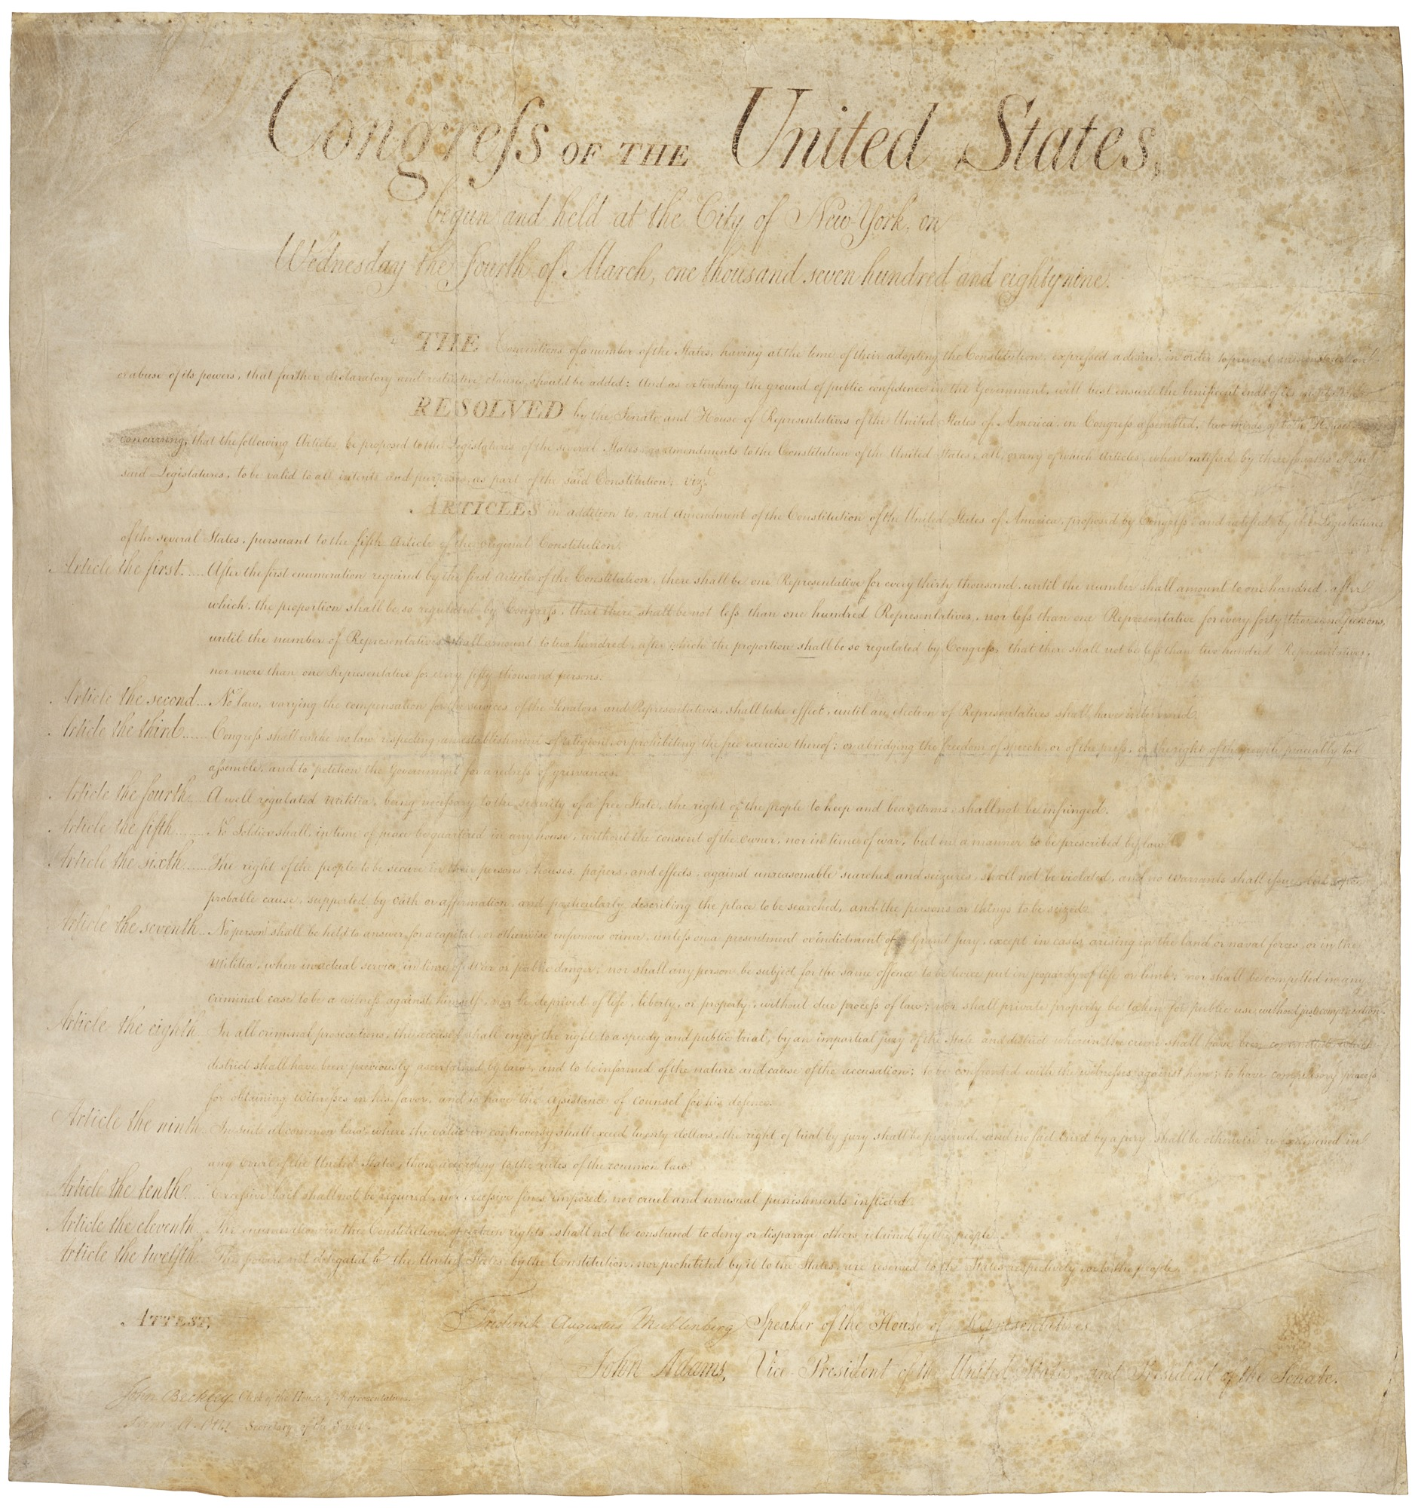
Билль о правах
Чтобы защитить свободы граждан, к Конституции добавили 10 поправок – Билль о правах.
Свобода слова, печати, вероисповедания и собраний.
Право на ношение оружия.
Неприкосновенность личности, жилища и имущества.
Право на справедливый суд.
Права, не перечисленные в Конституции, сохраняются за народом и штатами.
100ballnik.com

Slide 10
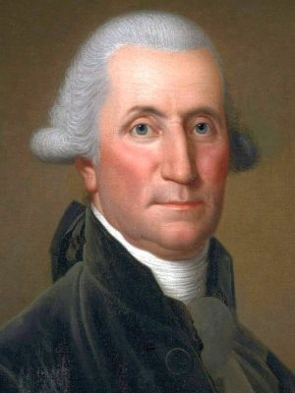
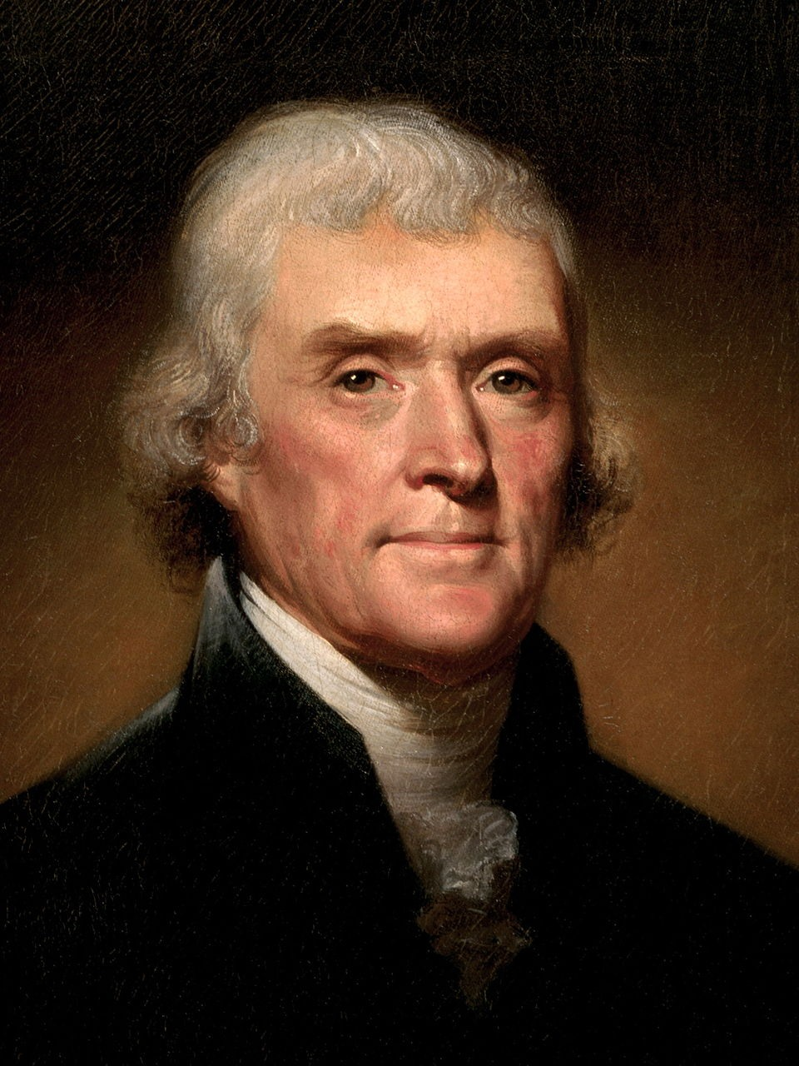
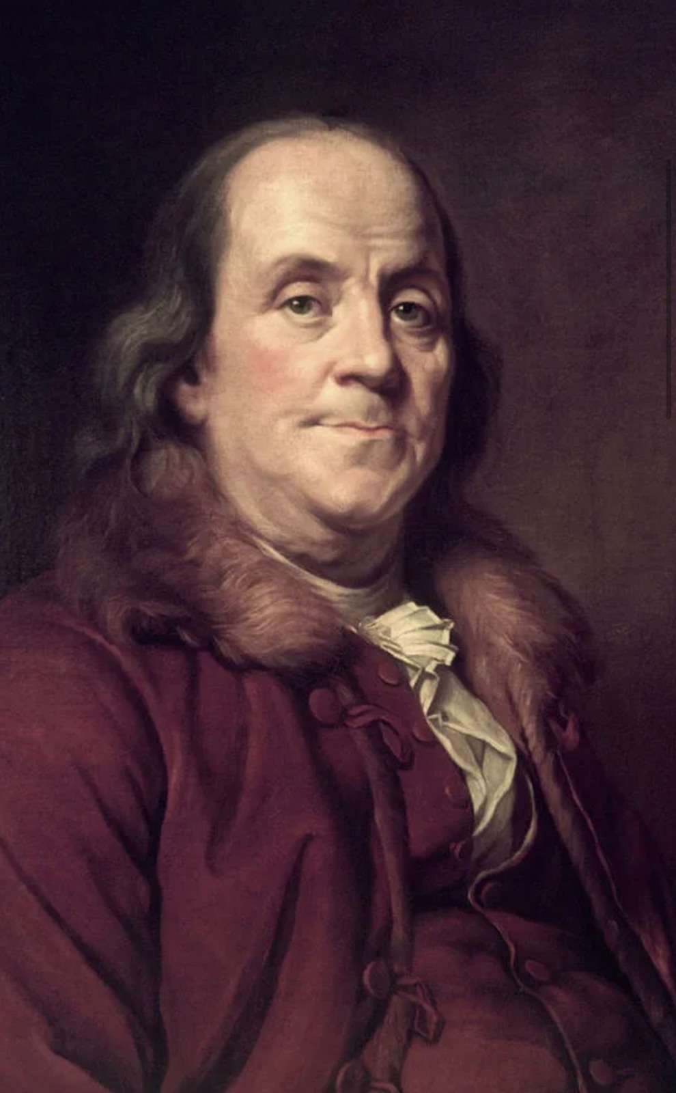
Исторические портреты
Джордж Вашингтон: Главнокомандующий армией, первый президент США.
Томас Джефферсон: Автор Декларации независимости, третий президент США.
Бенджамин Франклин: Учёный и дипломат, обеспечивший союз с Францией.
100ballnik.com

Slide 11
Итоги и значение
Образование США стало результатом борьбы за независимость и привело к созданию нового государства с республиканской формой правления.
США стали первым крупным государством, созданным на принципах Просвещения: народовластия, разделения властей и прав человека.
Был создан прецедент успешной борьбы колоний за независимость.
Война за независимость вдохновила многие народы мира на борьбу за свободу.
100ballnik.com

